Slide 1


Жамбыл облысы әкімдігінің білім басқармасы «Жаңатас көпсалалы колледжі»
Мемлекеттік коммуналдық қазыналық кәсіпорны
2022-2023 оқу жылы бойынша құқықбұзушылықтың алдын алу мақсатында өткізілген іс-шаралар
ДТІЖО-А.Койлыбекова

Slide 2
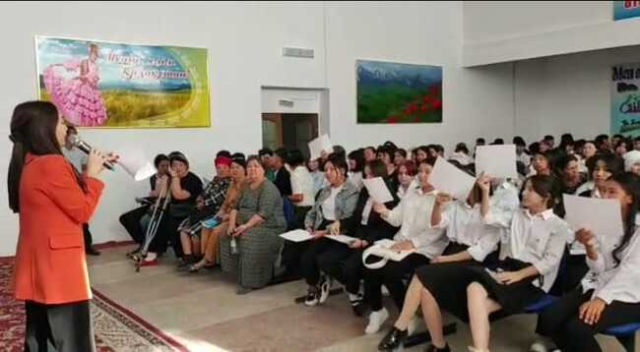
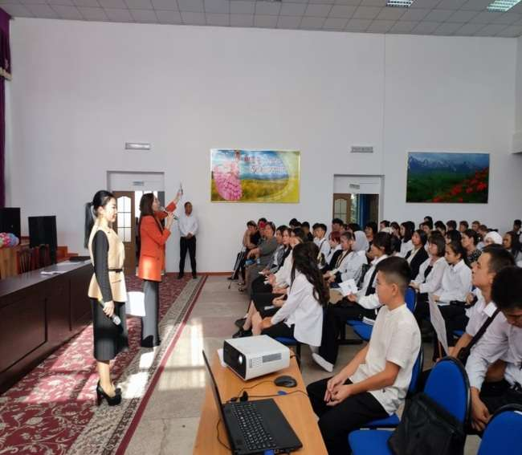
І курс студенттерінің өзара қарым-қатынас деңгейіне байланысты бейімделу дәрежесін нығайту мақсатында өткізілген тренингтің
Ағымдағы жылдың 1.09 .2022ж күні колледж психолог І курс топ студенттері және олардың ата-аналарымен «Танысу» тренингін өткізіп, студенттің алдына қойған мақсатына жетуіне талпындыру мақсатында «Қар қиыршықтары» атты ойын жаттығуын жүргізді.
Колледж студенттеріне материалдық және рухани өмірде жоғары кәсіби және әлеуметтік рөлдерді орындау үшін белгілі бір маман иесі болуына, әлеуметтік жеке тұлға болып қалыптасуына ақыл-кеңестер берілді.
Мақсаты: І курс студенттерінің өзара қарым-қатынас деңгейіне байланысты бейімделу дәрежесін нығайту, бір-біріне сыйластықпен қарауға үйрету.
Қатысқандар:
Ата-аналар-20
І курс студенттері-200
Топ жетекшілер-24
https://m.facebook.com/story.php?story_fbid=pfbid0VFNqv99D1CFis82wuz8Bc4DA4HhSuBLABbcJgEAdwzQcHGrc7r6y7GRdsS3V4cW2l&id=100024607866042&sfnsn=mo

Slide 3
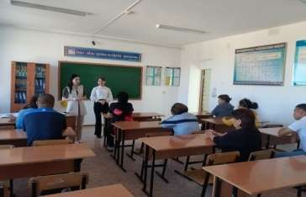
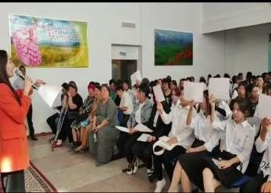
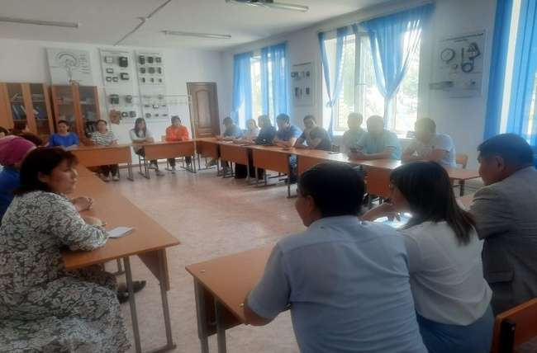
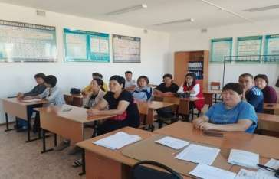

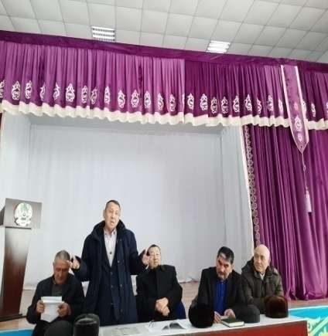
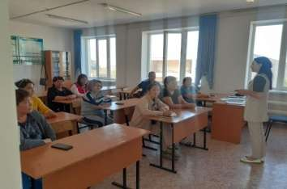
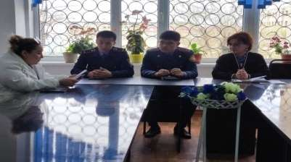
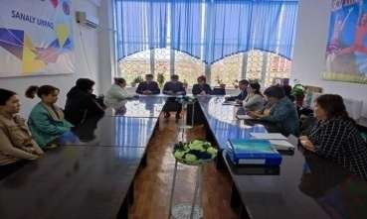
1-30 қыркүйек аралығы «Бала тәрбиесі баршаға ортақ» топтар арасында ата- аналар жиналысы

Slide 4
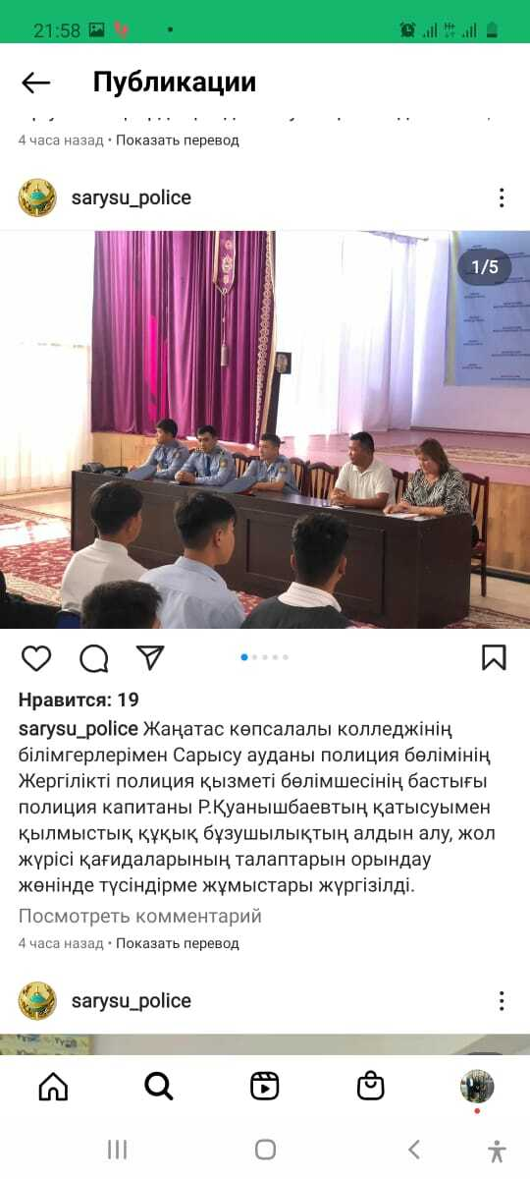
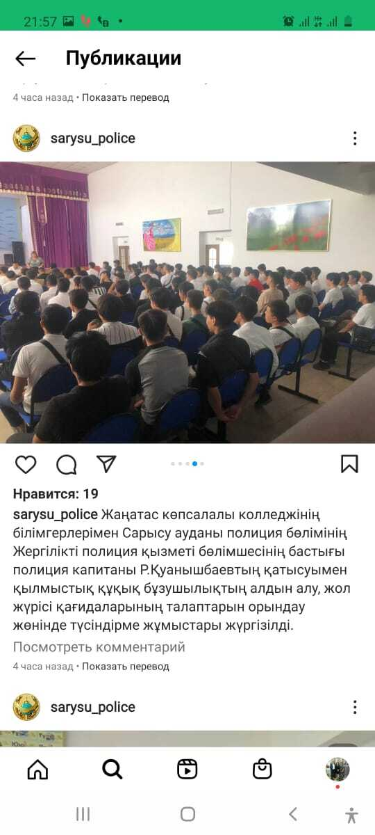
12.09.2022ж. «Жасөспірімдер арасындағы қылмыстық құқық бұзушылықтың алдын алу», «Жол жүрісі қағидаларының талаптарын орындау жөнінде, әкімшілік, қылмыстық құқық бұзушылықтың алдын алу бойынша түсіндіру сәті
Жол Картасының 3-тармағына сәйкес, кәмелетке толмағандардың құқықтық мәдениетін қалыптастыруға бағытталған 2022-2023 оқу жылына арналған мобильдік топтардың факультатифтік сабақтары (ақысыз) әр айдың 4-ші бейсенбі күндері өткізілу жоспарланды. Жоспар бойынша қыркүйек айында Жергілікті полиция капитаны Р. Қуанышбаев, АПБ-нің ЮПТ аға инспекторы М.Даулен және студенттермен кездесу өтті. Кездесу барысында кәмелетке толмаған жасөспірімдерге «Жасөспірімдер арасындағы қылмыстық құқық бұзушылықтың алдын алу», «Жол жүрісі қағидаларының талаптарын орындау жөнінде түсіндіру», әкімшілік, қылмыстық құқық бұзушылықтың алдын алу бойынша түсіндіру мақсатында дәріс оқылып, сұрақ-жауап алмасты.

Slide 5
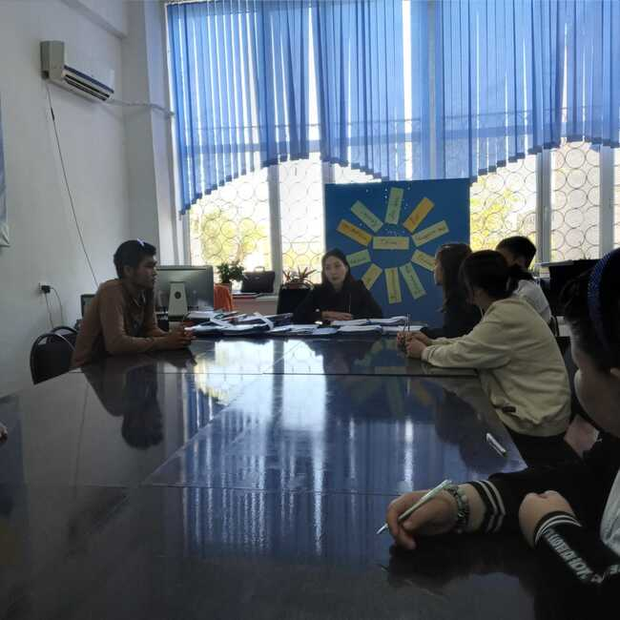
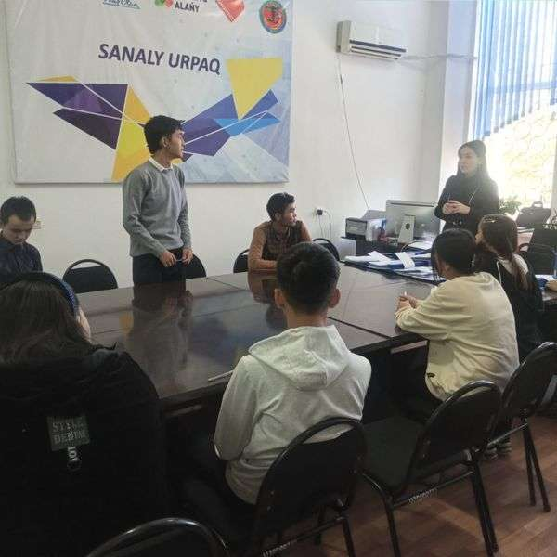
20 .09 .2022ж. Кәмелеттік жасқа толмағандардың қадағалаусыз қалуының және құқық бұзушылықтың , жастар арасында әлімжеттік, буллинг, кибербуллингтің алдын алу мақсатында жүргізілген еркін сұхбаттасу отырысы
І курс колледж студенттері арасында буллинг, кибербуллинг, зорлық - зомбылық жағдайларын алдын алудың , топтағы қарым-қатынастарды зерттеу, көшбасшылар мен «аутсайдерлерді» анықтау олардың күнделікті мінез-құлқын, бейімділігін, мүдделерін анықтау мақсатында 02-22 тобымен "Мен буллинг, кибербуллингке қарсымын!" тақырыпта колледж психологы А.Есболаева еркін сұхбаттасу отырысын өткізді.
Студент жастарға:
🔹«Баланың құқықтары , әлімжеттіктің алдын алу»
🔹«Тұрмыстық зорлық – зомбылық»
🔹«Түнгі қаладағы балалар рейдінің мақсаты»
🔹«Қауіпсіз жол»
Шешімі:
Топ студенттерге құқық бұзушылықтың алдын алу мақсатында түсіндірме, әлімжеттікке тап болудың алдын алу шаралары туралы психологиялық кеңес, түсінік берілді.
Сілтемесі: https://m.facebook.com/story.php?story_fbid=pfbid02S1MbHtJAMy9aHbsngK2rg718FSgddxe7ocXQis2cDbnEQMySvFJq2xjz32gg5rpwl&id=100024607866042&mibextid=Nif5oz

Slide 6
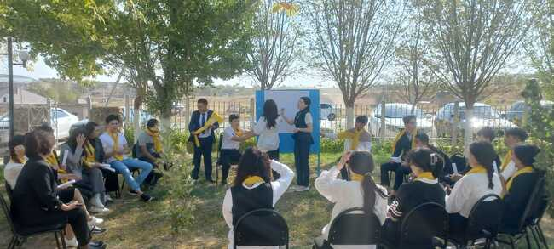
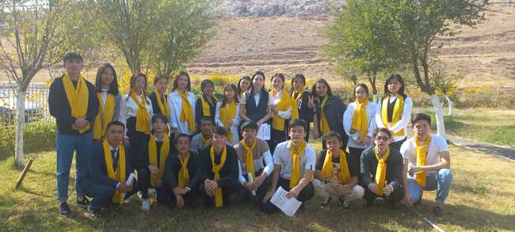
26.09 .2022ж “Топтағы эмоционалдық кикілжінді болдырмау, оның алдын алу” мақсатында өткізілген тренинг
Мақсаты :
🔴 студенттер арасында сыйластық, кішіпейілділік, сенімділік деңгейін арттыру;
🔴достық қарым-қатынас орнату;
🔴бір-бірін жақсы тани білу;
🔴жалпы ортаға бейімделу, ауызбіршілікті нығайту;
🔴өмірге жағымды қатынас дағдыларын қалыптастыру.
🔴топ басшыларға топтағы мақсат-міндетемелерін таныстыру;
🔴топ студенттерімен етене байланыста болуға;
🔴колледж өміріне белсене араласуға ;
🔴«Топтағы кикілжінді болдырмау, оның алдын алу » т.б. бойынша бірқатар мәселелер айтылып, түсіндіру жұмыстары жүргізілді.
https://m.facebook.com/story.php?story_fbid=pfbid02Z5DmXGBEhB3HuXMEeysaDWwAXjnEnTStXrWPNbgNEbVpVw9SGJcgUkGxmFXNDkMXl&id=100024607866042&mibextid=Nif5oz

Slide 7
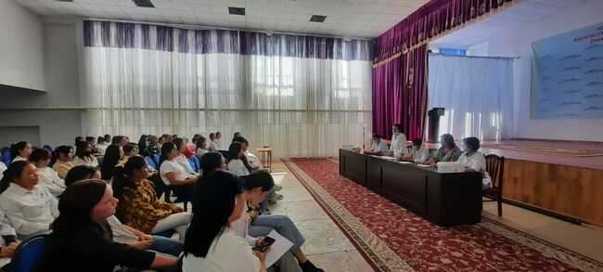
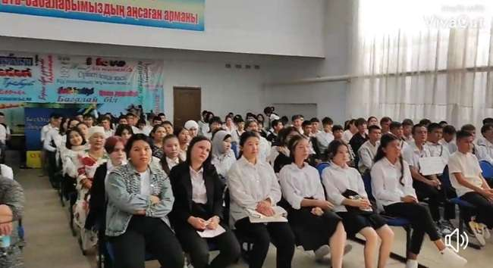
2022жылдың 29 қыркүйек. Аудандық орталық аурухана бөлімімен бірлескен іс-шара жоспарына сәйкес “Ерте жүктіліктің алдын алу, репродуктивтік денсаулыққа қарсы әсер ететін факторлар” тақырыбында қыздар жиналысы өтті. Ерте жүктілік және амалсыз аборт қыздың денсаулығына орны толмас зиян келтіреді және оның одан әрі репродуктивті функциясына әсер ететіндігіне тоқталып, қыздарға бірнеше ақыл кеңестер берді. Якупова Ғазиза бүгінгі бойжеткен ертеңгі асыл жар екендігін айтты. Қыздар арасында репродуктивтік денсаулықтың сақталуы, кәмелетке толмаған қыздар арасындағы ерте жүктіліктің алдын алу, қыз балалардың да жеке бас гигиенасын сақтау туралы ақпараттар мен жаңалықтармен бөлісті.

Slide 8
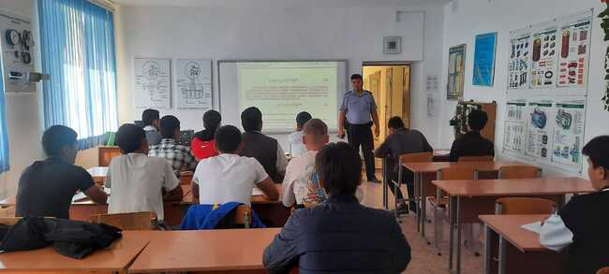
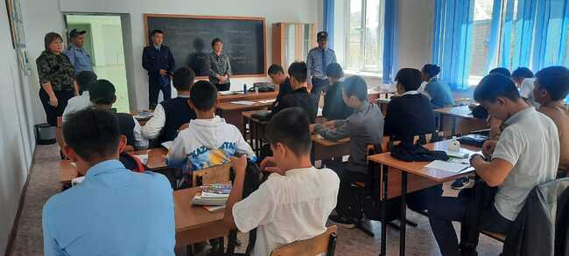
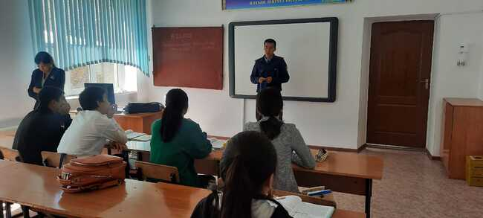
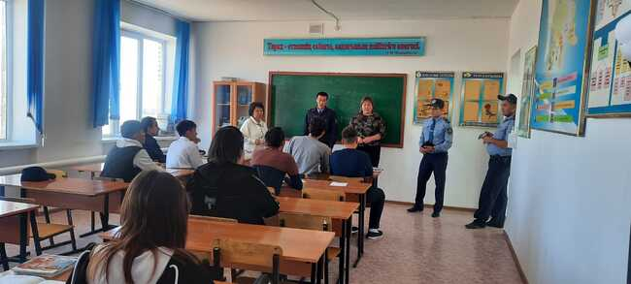
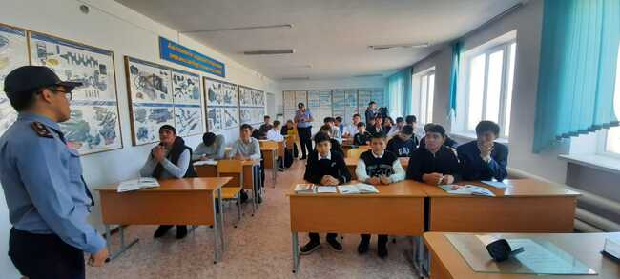
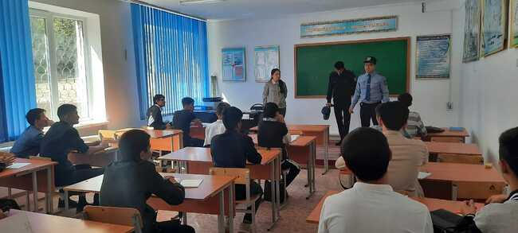
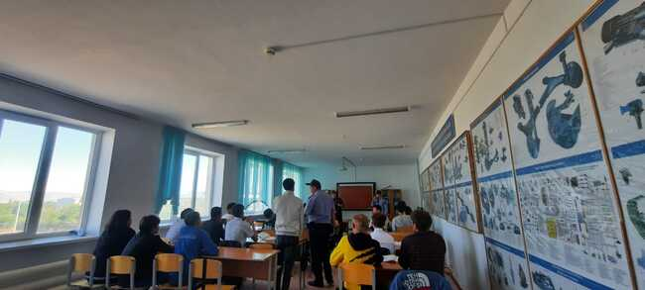
2022жылдың қыркүйек айы «Колледж инспектордың қатысуымен колледжішілік рейд жүргізілді. Рейд барысында білім мекемесіне алып келуге болмайтын, тыйым салынған заттар туралы түсіндірілді.

Slide 9
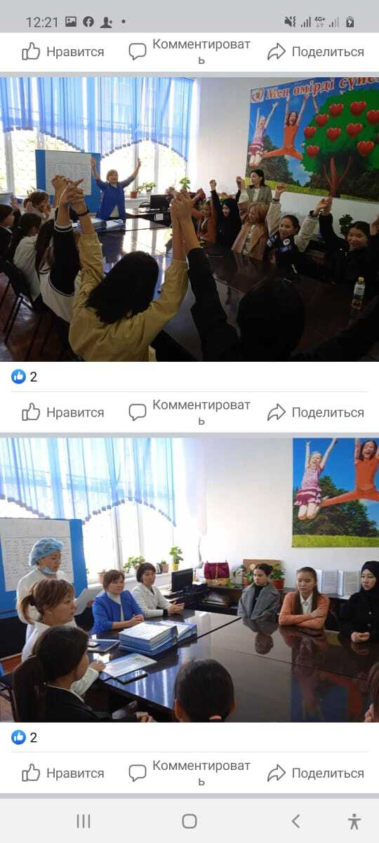
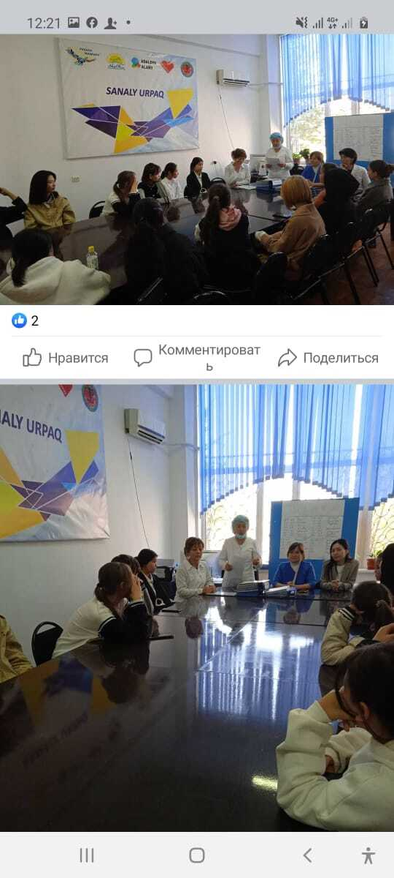
2022жылдың 5 қазан күні Жаңатас көпсалалы колледжінде қазіргі таңдағы өзекті мәселенің бірі ерте жүктіліктің алдын алу бағытында қыздар арасында « Қыз тәрбиесі - ұлт тәрбиесі » тақырыбында кездесу өткізілді.
Кездесуге арнайы « Жастар денсаулық орталығының » психолог маманы Ж.Абдикеева, маман Ғ.Якупова және А.Тұрғымбаева қатысты.

Slide 10
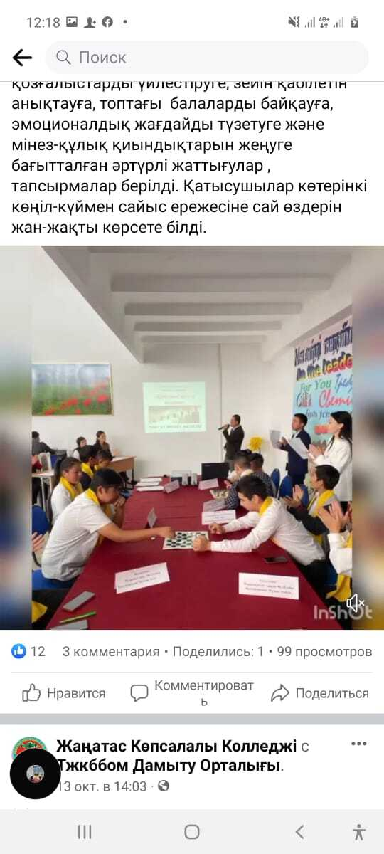
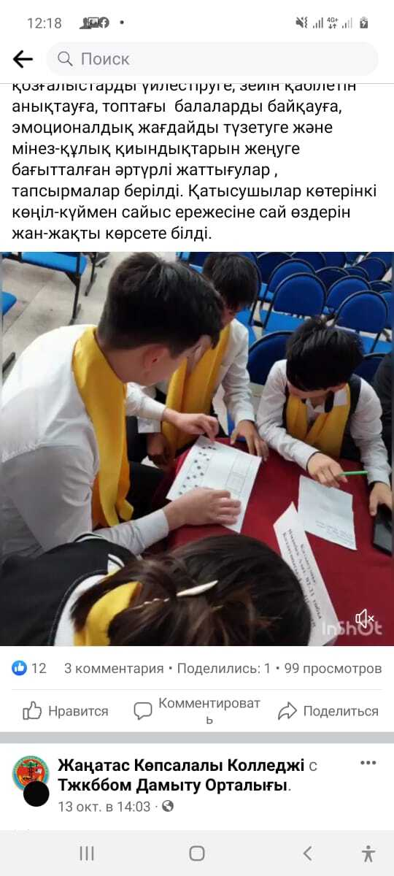
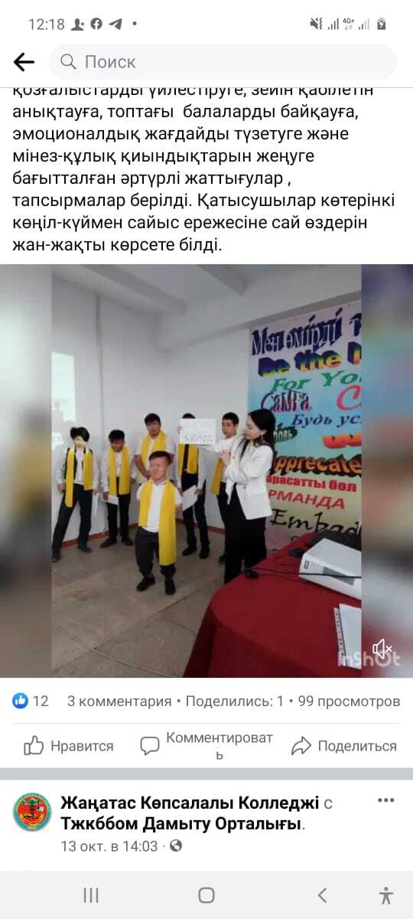
07.10. 2022ж "Суицид" өз-өзіне қауіп туғызудың алдын алу мақсатында "Мотивация - өмірдің мәні және кез-келген жетістікке жетудің жолы " тақырыпта дөңгелек үстел өткізілді. Колледж жастары барлық жас буын азаматтарын " Мен өмірді сүйемін, маған өмір қымбат! " ұранды сөзіменен өмірді сүйюге, мақсатты, табанды, жігерлі болуға шақырады.

Slide 11
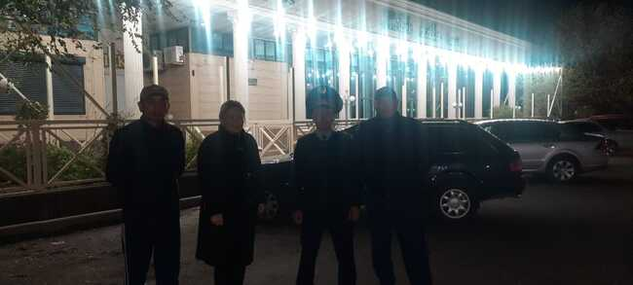
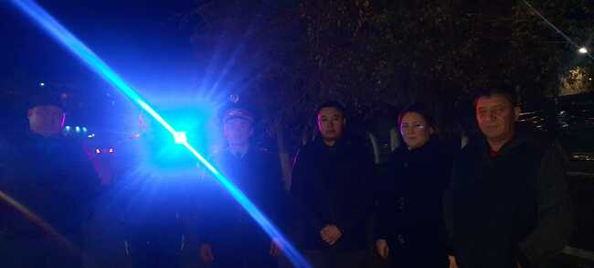
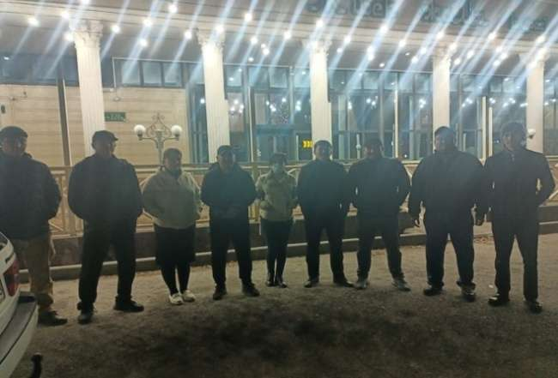
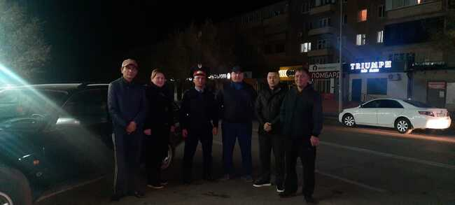
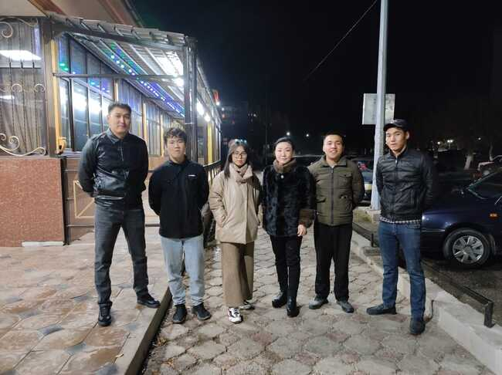
2022-2023 оқу жылы 25 қазан Республика күніне орай 23,24,25 демалыс күндері Жамбыл облысы әкімдігінің білім басқармасының 2022-2023 оқу жылында облыстағы білім беру ұйымдарында кәмелетке толмағандардың қадағалаусыз қалуының және құқықбұзушылығының алдын алу мақсатында полиция бөлімдерімен бірлескен рейдтік іс-шараларды ұйымдастыру туралы 27.08.2022 жылғы №439-Ө бұйрығын негізінде Мобильдік топтың құрамы Ережеде көрсетілгендей құрамда бекітілген.
https://m.facebook.com/story.php?story_fbid=pfbid02Z5DmXGBEhB3HuXMEeysaDWwAXjnEnTStXrWPNbgNEbVpVw9SGJcgUkGxmFXNDkMXl&id=100024607866042&mibextid=Nif5oz

Slide 12
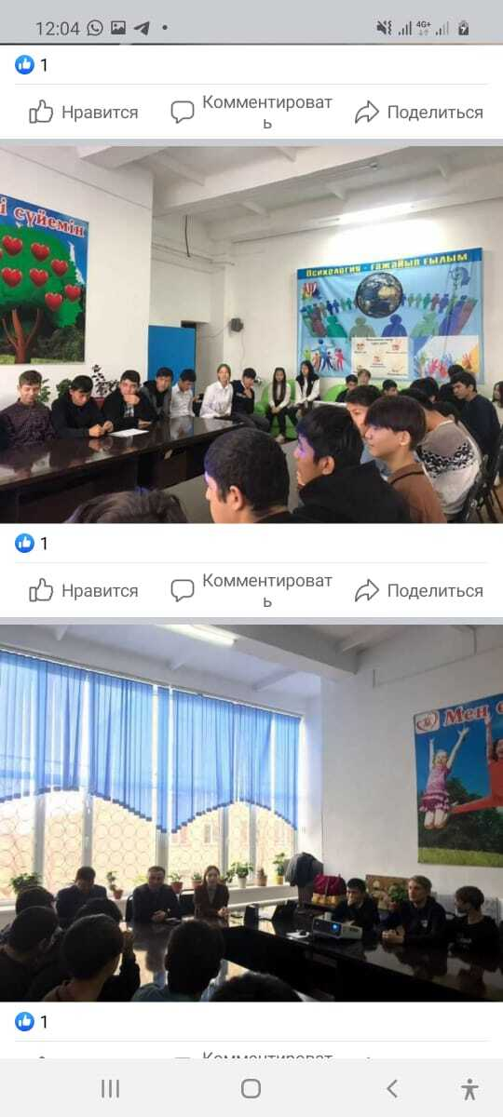
2022жылдың 9 қараша күні АПБ ЖПҚБ ЮПТ инспекторы А.Кентаевпен бірлесе колледж жастарымен « Құқықтық сауаттылық - заман талабы » тақырыпта дөңгелек үстел өткізілді. Жастар арасында құқық бұзушылық және оның алдын алу туралы түсіндірме жұмыстарын жүргізу мақсатында :
Студенттердің құқықтық білімдерін тексере отырып, жауапкершілікті арттыру, алдына мақсат қоя білуге баулу.
Білімгерлердің ойлау, тыңдау, сөйлеу мәдениетін дамыту, сөздік қорларын молайту.
Конституцияны, құқықтық нормативтік актілерді орындай, құрметтей білуге үйрету, адамгершілікке, елжандылыққа, құқықтық сауаттылыққа тәрбиелеу арқылы «Тәртіпсіз ел болмайды, тәртіпке бас иген құл болмайды» (Б. Момышұлы) дей келе қашанда Ата-заңымызды қорғауға, бекітілген тәртіпке бағынуға,колледжіішілік ережені сақтауа, өз құқықтарын орынды пайдалана білуге шақыра отырып, іс-шара соны психологиялық әдіс « Біз біргеміз!» , «Жастар құқықбұзушылыққа қарсы !» атты ойын жатығуымен ұласты.

Slide 13
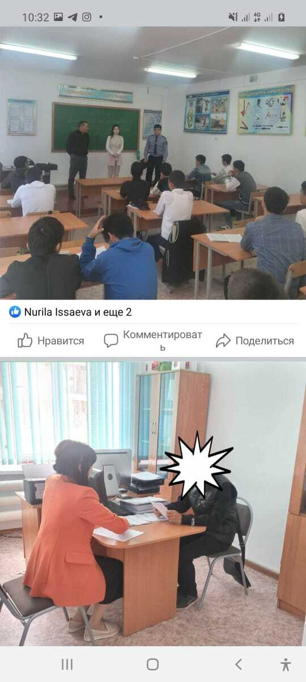
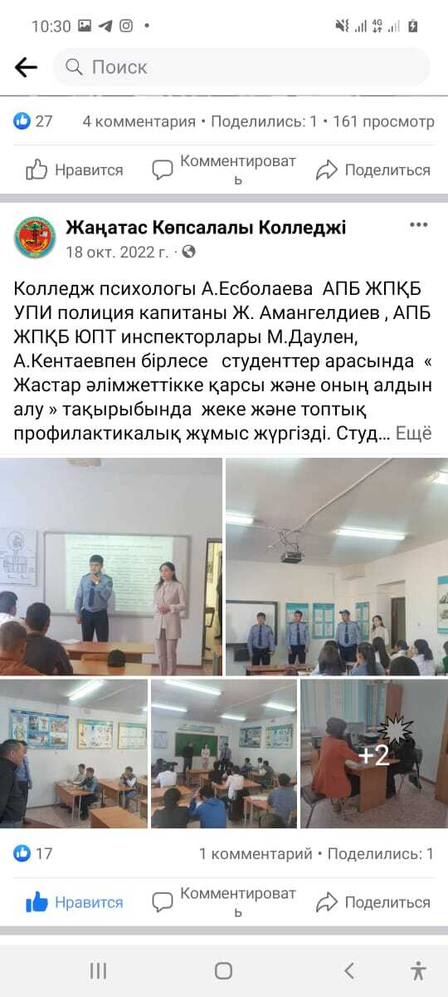
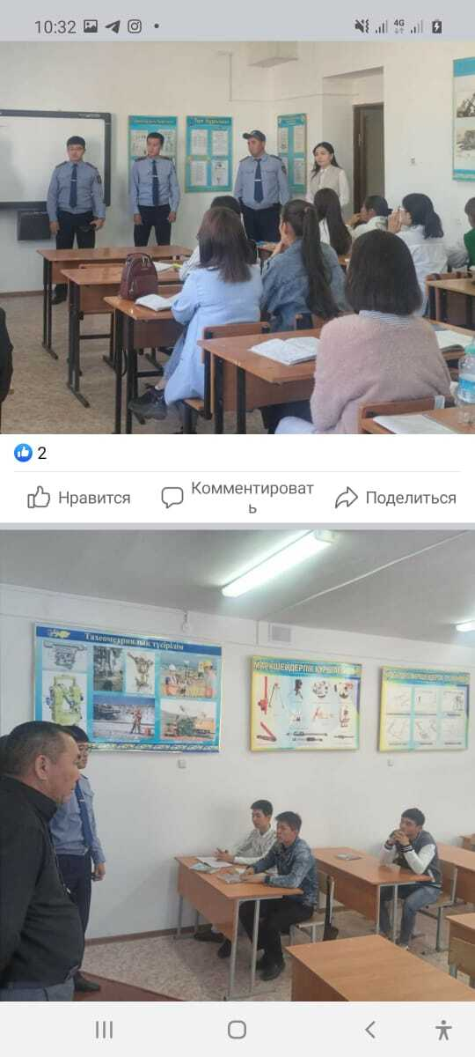
18.10.2022ж АПБ ЖПҚБ УПИ полиция капитаны Ж. Амангелдиев , АПБ ЖПҚБ ЮПТ инспекторлары М.Даулен, А.Кентаевпен бірлесе студенттер арасында « Жастар әлімжеттікке қарсы және оның алдын алу » тақырыбында жеке және топтық профилактикалық жұмыс жүргізді. Студенттер арасында әлімжеттікке жол жоқ тақырыбында түсінік беріліп, өз- өзіне қауіпті іс-әрекет жасаудың зардабы қандай ? (Суицид) оның алдын алу , тұрмыстық зорлық-зомбылық профилактикасы туралы, қиын жағдайға тап болған жағдайда кімнен көмек сұрау керек екендігі айтылып , профилактикалық жұмыстар жүргізілді.
https://m.facebook.com/story.php?story_fbid=pfbid0dbDZmvKq7y1gmPem9jcjEGF5xfPHdVVcFHt9Xy94QkaZWes9zKCfCtRWTEcgmZtcl&id=100024607866042&mibextid=Nif5oz

Slide 14
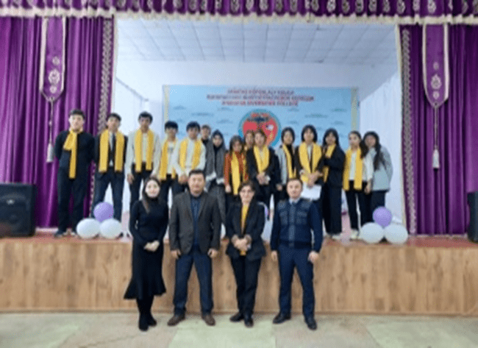
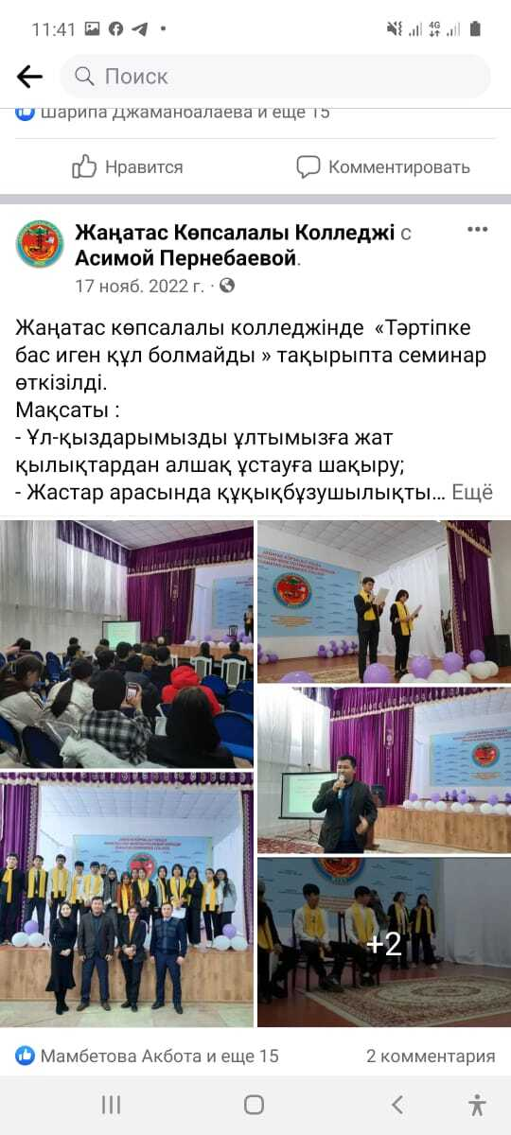
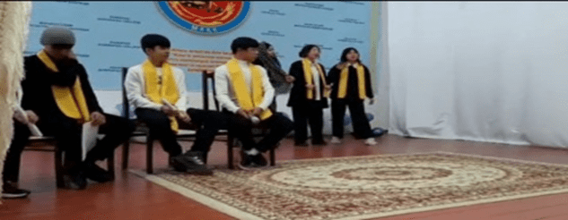
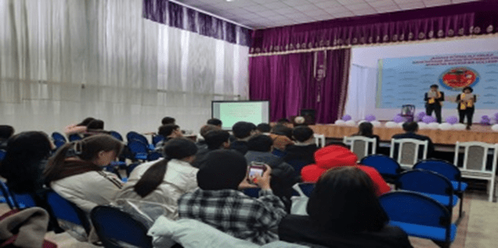
17.11.2022ж «Тәртіпке бас иген құл болмайды» тақырыпта семинар
https://m.facebook.com/story.php?story_fbid=pfbid0Q5dn9n6t55cWp6AZnpvSFuLSjaRmjgJMmWtoAvv1DcMPwfdhPKwRhs4URdMWQ5WSl&id=100024607866042&mibextid=Nif5oz

Slide 15
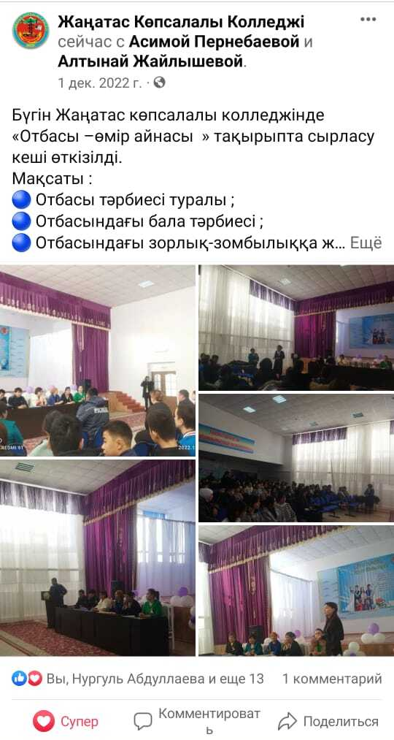
«Отбасы –өмір айнасы » тақырыпта сырласу кеші
01.12.2022ж күні.
Мақсаты :
🔵 Отбасы тәрбиесі туралы ;
🔵 Отбасындағы бала тәрбиесі ;
🔵 Отбасындағы зорлық-зомбылыққа жол бермеу, оның алдын алу туралы
🔵Ұл-қыздарымызды ұлтымызға жат қылықтардан алшақ ұстауға шақыру ;
🔵Жастар арасында құқықбұзушылықты болдырмау, оның алдын алуға,
🔵Заң білімі саласынан мағлұмат беру ;
🔵 құқықтық сауаттылығын арттыруға ықпал жасау.
Тараз қаласынан арнайы келген психолог маманы Жанна Қабылбекова, Сарысу аудандық кеңес беру кабинетінің мамандары Қонырбекова Гулзира, Баққулиева Қанағат, аудан әкімдігі ішкі саясат бөлімінің бас маманы Жақсыпейілова Бауыржан , Сарысу АПБ ЖПҚБ-нің бастығы полиция капитаны Қуанышбаев Роллан Ғаниұлы, АПБ ЖПҚБ ЮПТ инспекторлары, полиция лейтенанты М. Дәулен, Ғ. Егембердиев, АПБ ЖПҚБ УПИ полиция капитаны Ж. Амангелдиев, директордың тәрбие ісі жөніндегі орынбасары А.Қойлыбекова, колледж психологы А.Есболаеваның қатысуымен «Отбасы –өмір айнасы» тақырыпта сырласу кеші өткізілді. Студенттерге бірқатар құқықтық сауаттылық бойынша мағлұмат беріліп, түсіндіру , профилактикалық , кеңес беру жұмыстары жүргізілді.
Сілтемесі:https://m.facebook.com/story.php?story_fbid=pfbid02fVjhhoDbCY4AKSphw9roGS9VutGpvPWyLot2Vkv135m1gYAFvr7wo98ua1oJJfAxl&id=100024607866042&mibextid=Nif5oz

Slide 16
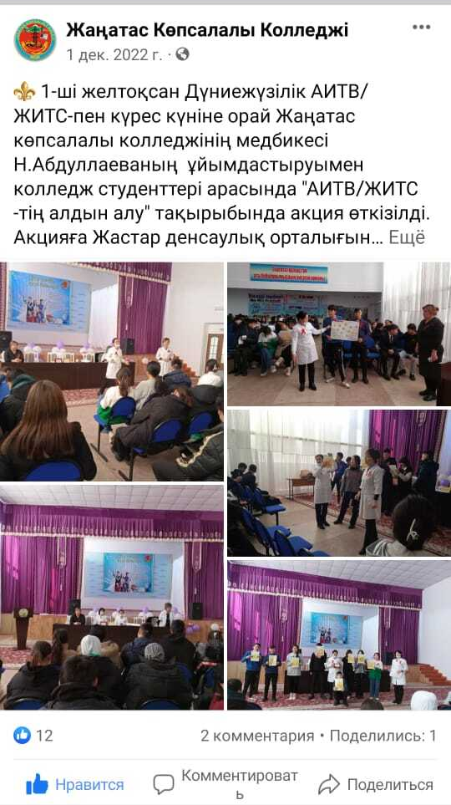
1-ші желтоқсан Дүниежүзілік АИТВ/ЖИТС-пен күрес күніне орай «АИТВ/ЖИТС-тің алдын алу» тақырыбында трени
1-ші желтоқсан Дүниежүзілік АИТВ/ЖИТС-пен күрес күніне орай Жаңатас көпсалалы колледжінің медбикесі Н.Абдуллаеваның ұйымдастыруымен колледж студенттері арасында "АИТВ/ЖИТС -тің алдын алу" тақырыбында акция өткізілді. Акцияға Жастар денсаулық орталығының психологы Ж.Абдикеева,медбикесі Г.Якупова, ДТІЖО А.Қойлыбековалар қатысты. Жиында студенттермен ситуациялық ойындар ойнатылып, баяндамалар оқылды. 1 желтоқсан – Дүниежүзілік ЖИТС/АИТВ-пен күрес күні Бүкіләлемдік денсаулық сақтау ұйымының шешімімен 1988 жылдан бастап жыл сайын атап өтіледі.АИТВ-инфекциясы-адамның иммун тапшылығы вирусын тудыратын баяу үдемелі ауру. Вирус өз бетінде CD4 рецепторлары бар иммундық жүйенің жасушаларын зақымдайды. АИТВ адамның иммундық жүйесін бұзып, оның басқа да жұқпалы ауруларының дамуына ықпал етеді, өйткені иммундық жүйе ағзаны ауру тудыратын микроорганизмдерден қорғау қабілетін жоғалтады. АИТВ жұқтырған адам уақыт өте келе дені сау адамдар үшін ешқандай қауіп төндірмейтін микроағзаларға да сезімтал болады.Адамның иммун тапшылығы вирусы адамнан адамға беріледі. АИТВ жұқтырған адамды АИТВ жұқтырғандар деп атайды.ЖИТСЖұқтырылған иммун тапшылығы синдромы-бұл оның АИТВ-ның зақымдануы салдарынан иммундық жүйенің жеткіліксіз жұмыс істеуінен туындаған аурулардың үйлесімі. ЖИТС туралы АИТВ жұқтырған адамда вирусты бүлдірген иммундық жүйенің тиімсіз жұмыс істеуіне байланысты жұқпалы аурулар пайда болған жағдайда айтады.АИТВ жұқтыру жолдары:Науқастың қанымен жанасқан кезде;Спермамен, науқастың қынап бөлінуімен байланыста болған кезде.АИТВ жұқтырған әйел баланы емшекпен емізгенде.Жұқтыру қаупі қанмен, шәуетімен, қынап бөлінуімен және ананың сүтімен байланыста болғанда ғана пайда болады. Зәрде, нәжісте, құсу, сілекейде, көз жасы мен терінде де АИТВ бар, бірақ аз мөлшерде.АИТВ-инфекциясын жанасу, қол алысу, сүйесу, массаж кезінде, бір төсекте бірге болған кезде, бір төсек орынын пайдалану кезінде, бір стақан ішетін кезде жұқтыруға болмайды.
Сілтемесі:https://m.facebook.com/story.php?story_fbid=pfbid02dJHhyHSbntQQLH6emN8hCiTYnydhaR6r6YsrTzJoAcNqeBd4uVTHUst6Jrat4YXQl&id=100024607866042&mibextid=Nif5oz

Slide 17
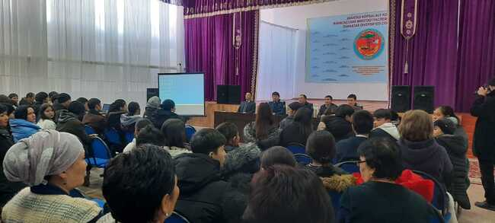
2022ж14 желтоқсан. Жаңатас көпсалалы колледжінде Сарысу аудандық прокуратурасының ұйымдастыруымен мобильдік топ мүшелері колледж студенттерімен "Кәмелетке толмағандар арасында құқық бұзушылықтың алдын алу профилактикасы" тақырыбында кездесу өткізді.

Slide 18
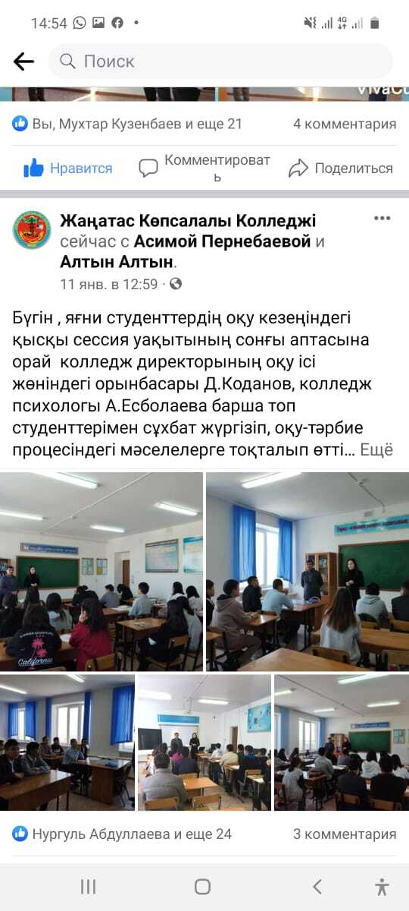
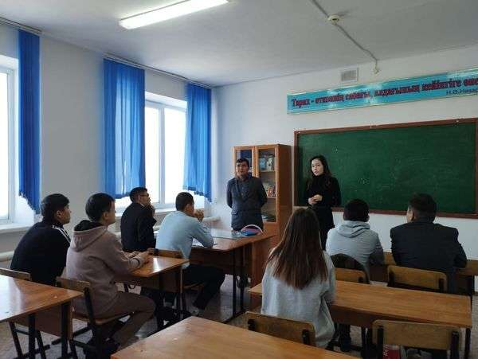
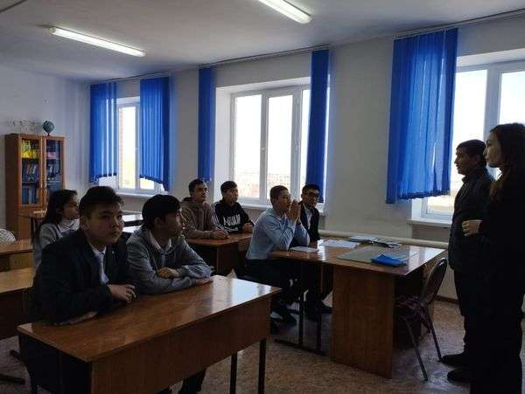
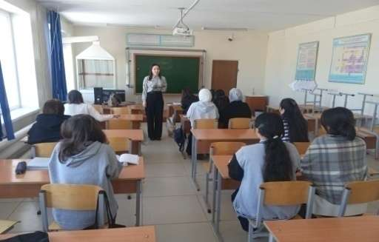





Жасөспірімдер арасында құқық бұзушылықтың алдын алу мақсатында өткізілген сырласу, сұхбат, профилактикалық жұмыс
Мақсаты:
1. Қысқы кезеңдегі қауіпсіздік тәртіп ережелері;
2. Суық ауа райында, әсіресе қатты жел кезінде төтенше жағдайлардан абай болуға;
3. Сессия уақытында сыбайлас жемқорлыққа жол бермеуге, оның алдын алуға ;
4. Каникул- демалыс уақытында білімгерлердің қоғамдағы тәртіп ережелерін бұзбауға, ұрлық, төбелес, келеңсіз жағдайлар т.б бұзақылық әрекеттерден бойын алшақ ұстауға шақыру.
https://m.facebook.com/story.php?story_fbid=pfbid0RXBRzpUUGtK9wdecpkR3BHEL2sbgym7W6SjAWsY5jahGR6tuNZx4NaUAEUhc3s5fl&id=100024607866042&mibextid=Nif5oz

Slide 19





2022-2023 оқу жылы бойы колледж психологы А.Есболаева қысқы сессия уақытындағы колледжішілік тәртібі қиын және үлгерімі төмен білімгерлер және олардың ата-аналарымен сұхбат жұмыстарын жүргізіп, психологиялық кенес беріп, профилактикалық , диагностикалық жұмыстарын жүргізуде.

Slide 20





2023жылдың 30 қаңтар Аудан әкімінің орынбасары Е.Есмахановтың бекітілген дін саласындағы аудандық ақпараттық-түсіндіру тобының жұмыс жоспарына сәйкес, Жастардың теріс діни ағымның жетегіне кетіп қалмауының алдын алу» тақырыбында студенттермен кездесу өтті. Кездесуге 237 студенттер қамтылды.

Slide 21



"Жол картасы "аясында баланың құқықтарын қорғауды күшейту, тұрмыстық зорлық-зомбылыққа қарсы іс-қимыл және жасөспірімдер арасындағы суицидтің , балалар саудасына қарсы іс-қимыл бойынша , оның алдын алу мақсатында өткізілген дөңгелек үстел
Мақсаты:
«Адам саудалау» мәселесіне түсінік беру;
Құбылыстың қоғамға және одан жапа шеккендерге тигізген әсерін талдау;
Бұл мәселені шешуде жастар позициясын анықтау, оның алдын алуға көмектесу
Сұхбаттасу барысында студент жастарға
🔷Адам саудалау туралы не білесіз?
🔷Адам саудалауға азаматтар қалай ұшырайды? оның алу туралы психологиялық кенес беріліп , жағдаят сұрақтары талқыланып, «Бала құқықтары» атты видеоролик ұсынылды.
Топ студенттері өздерінің ой пікірімен еркін бөлісіп, өздеріне тапсырылған парақшадағы сөзге мағлұмат беріп өтті.
Сілтемесі: https://m.facebook.com/story.php?story_fbid=pfbid0aMbTYyL82GU1QvRajYUQdHhwz25ZkbH3vapJ7NBaiF9X1DW2Q5Zy9GNMAkBBU1EKl&id=100024607866042&mibextid=Nif5oz

Slide 22


«17» ақпан 2023ж. Санай Мәншүк Сәкенқызының тәртібі. Анасы Н.Лепесбаеваға ата-аналық міндеттерін түсіндіру мақсатында арнайы мамандардың қатысуымен дөңгелек үстел өтті.
Қатысқандар: АПБ-нің ЮПТ инспекторы полиция аға лейтенанты Марат Даулен Мұратұлы, директордың тәрбие орынбасары Койлыбекова Акнур Дуйсеновна, аналар кеңесінің мүшесі З.Ажибекова, қамқоршылық кеңес мүшесі К.Амалбекова, арнайы бекітілген тәлімгері А.Бексейтова, психолог А.Есболаева, пән оқытушы М.Исабеков, колледж әкімшілік мүшелері, Санай Мәншүк Сәкенқызы, анасы Нұржамал Лепесбаева, 05-21 тобының студенті Ж.Хамзакулова
Психолог А.Есболаеваның Мәншүктің мінезіне мінездеме берді: дөрекі, қызба, бойында агрессивті мінез-құлық байқалады. Анасымен қарым-қатынасы өте нашар, анасын тыңдамайды. Сынды ескертпелерді қабылдайды, бірақ өзінің жүріс-тұрысына, сөз-мәнеріне есеп бере алмайды. Пән мұғалімдер тарапынан бірнеше рет ескертулер алған. Тәртібі төмен.
Мәншүк колледждегі қыздарға тиісіп, үнемі төбелес шығарып, пән оқытушыларына сабақ өтулеріне мұрша бермейді. Түнімен көшеде жүретіндігі, тәрбиеге бағынбайтындығы, анасында тыңдамай, анасына дөрекі сөйлейтіндігі анықталды. М.Саннайдан анасының қатысуымен түсініктеме алынды. Енді құқықбұзушылық жасамайтындығы туралы. Комиссия мүшелері бір ауыздан анасы Н.Лепесбаеваға бала тәрбиесіне немқұрайлы танытқаны үшін, тиісті заң шеңберінде шара қолдануды, Санай Маншук Сәкенқызын Тараз қаласындағы «Балалар мен жасөспірімдердің арнаулы мектебіне» орналастыруды сұрады. АПБ-нің ЮПТ аға инспекторы М.Даулен құжаттарын жинап АІІБ-не, аудан әкімдігінің жанындағы кәмелетке толмағандардың ісі және олардың құқығын қорғау жөніндегі комиссия отырысына хат жолдау керектігін айтты. Аналар кеңесінің төрайымы З.Ажибекова қыз баласына жат қылықтар екенің түсіндірсе, қамқоршылық кеңес мүшесі К.Амалбекова ата-анамен, студент қызбен жеке әңгімелесіп, ақыл-кеңестерін берді.

Slide 23



«05» сәуір 2023ж. Колледжішілік кезектен тыс құқықтық кеңес отырысы №9. 04-21 тобының студенті Құрманғазы Нұрсезім Даниярбекқызы ның ата-анасының қатысуымен 08-22 тобының студенті Б.Бахытованың анасының шағымы бойынша
Кеңес мүшелері:
Құқықтық кеңес төрайымы, колледж директоры Н.Е.Туйтебаева
Қамқоршылық кеңес мүшесі Кадирбекова М
Аналар кеңесінің төрайымы З.Ажибекова. Э.Сулейменова
Директордың оқу ісі жөніндегі орынбасары Д.О.Қоданов
Директордың тәрбие ісі жөніндегі орынбасары А.Д.Койлыбекова
Педагог-психолог А.Д.Есболаева
Жастар ісі жөніндегі ұйымдастырушы Н.А.Шалгинбаева
Шақыртылғандар:
АІІБ-нің ЮПТ аға инспекторлары М.Даулен, Ғ.Егенбердиев
04-21 тобының студенті Құрманғазы Нұрсезім Даниярбекқызы, анасы Елеукулова Жеңіскул Мамбетовна
08-22 тобының студенті Балнұр Бахытовна, анасы Лепесбаева Назира

Slide 24

«Ғаламтордың шырмауы» тақырыбында дебат турнирі
Бүгінгі дебат тақырыбына сай, ғаламтордың зияны мен пайдасы туралы тоқталып өтіп, ақпарат берілді.
Дебат бөлімдері:
І. Кіріспе
1. Екі фракцияда екі спикерден болады.
2. Екі фракцияның спикерлері өздерін таныстырады.
ІІ. Негізгі бөлім
1. Негізгі кезең бұнда спикерлер аргументпен (дәлелдемелермен) мысалдар, статистикалық мәліметтермен таныстырады.
2. Екі фракцияның ұсынысарымен қосымшалары.
3. Екі фракция бір - біріне сұрақ қояды.
ІІІ. Қорытынды.
Дебат ережесі:
1. Бос айтыс, тартыстан аулақ болу.
2. Қарсыласыңды тыңдау, сыйлау.
3. Мысқыл сұрақтар қоюға болмайды.
4. Қарама - қарсы сұрақтарға берілген уақытты тиімді пайдалану.
5. Қосымша қойылатын сұрақтарға дайын болу шарт.
https://m.facebook.com/story.php?story_fbid=pfbid02kiU6GpyxUuk2FngTtSjaNYzTov61NwrnyTz2ssemQQ2SEVURvp73eMPFBSY6LXHZl&id=100024607866042&mibextid=Nif5oz

Slide 25






1 наурыз - «Алғыс айту күні» мерекесіне орай өткізілетін іс-шаралар жоспарына сәйкес
Жаңатас көпсалалы колледжінде ІІ курс студенттері арасында футболдан жарыс ұйымдастырылды.
Жарыстың мақсаты:
Колледж студенттері арасында салауатты өмір салтын қалыптастыру; Денсаулығын нығайту және дене тәрбиесі мен спорт жүйесін дамыту; Спортшылардың шеберлігін арттыру; Командалар арасында достық қарым-қатынасты нығайту;
Қатысқандар: "Жастар ресурстық орталығы" КММ-нің мамандары, директордың тәрбие ісі жөніндегі орынбасары А. Койлыбекова, жастар ісі жөніндегі инспекторы Н. Шалгинбаева, дене шынықтыру пәнінің оқытушылары, 2 курс студенттері қатысты.
⚽ 1 наурыз - "Алғыс айту күні" мерекесіне орай, Жаңатас көпсалалы колледжінде ІІ курс студенттері арасында футболдан жарыс ұйымдастырылды. Іс-шараны директордың тәрбие ісі жөніндегі орынбасары А.Қойлыбекова, Жастар ресурстық орталығының бас маманы Қыстаубаева Жансая Лесбекқызы ашып берді. Спортшыларға сәттілік тіледі.
Ұйымдастырылған шараға: "Жастар ресурстық орталығы" КММ-сі демеушілік жасап, қатысқан командаларға бағалы сыйлықтар, арнайы алғыс хаттар ұсынды.
https://m.facebook.com/story.php?story_fbid=pfbid02r8QL2Gxe4xoMD5GZEKVDaz2CjN6uJmbzKQuww84t5bQ8yGRMRL1RmuNb67YEPfxzl&id=100024607866042&mibextid=Nif5oz

Slide 26


2023 жылдың наурыз айы студенттері арасында құқықбұзушылықтың алдын алу мақсатында ЖАСӨСПІРІМ,ЗАҢ,ҚАУІПСІЗДІК! тақырыбында айлық іс-шара ұйымдастырылды.
8- наурыз – "Халықаралық әйелдер күні" мерекесіне орай, Жаңатас көпсалалы колледжінің жастар ісі жөніндегі инспекторы Н.А. Шалгинбаева және колледж медбикесі
Н.А. Абдуллаева бірлесе отырып, қыздар арасында «Сұлу қыз, ару әйел, асыл ана...» тақырыбында аудандық емхана бөлімінің қызметкерлерімен кездесу өтті.
Тыңдалды: А.Қойлыбекова 8наурыз - «Халықаралық әйелдер» күні аналар, арулар, қыздар мерекесімен құттықтады. Келген қонақтарға өзінің жылы лебізін білдірді. Іс-шара барысында Абдикеева Жадыра Жаксылыковна қыз балаларды келе жатқан көктем мерекесі 8-наурызбен құттықтап, қыз балаларға психикасын өзгертетін жыныстық өмірдің ерте басталу қаупі қандай екенін айтты. Ерте жүктілік және амалсыз аборт қыздың денсаулығына орны толмас зиян келтіреді және оның одан әрі репродуктивті функциясына әсер ететіндігіне тоқталып, қыздарға бірнеше ақыл кеңестер берді. Якупова Ғазиза бүгінгі бойжеткен ертеңгі асыл жар екендігін айтты.. Қыздар арасында репродуктивтік денсаулықтың сақталуы, кәмелетке толмаған қыздар арасындағы ерте жүктіліктің алдын алу, қыз балалардың да жеке бас гигиенасын сақтау туралы ақпараттар мен жаңалықтармен бөлісті. Шара өз деңгейінде қызықты өтті.
https://m.facebook.com/story.php?story_fbid=pfbid07qSCt97oYrcUccoahFSZHXJ8j1WZyEByKsaoKdQDcU3Qu5dtwYu8Juc3QDHNxmHPl&id=100024607866042&mibextid=Nif5oz

Slide 27




Қамқоршылық кеңестерін отбасылық қолайсыздықтың
алдын алу жөніндегі жұмысқа тарту мақсатында құқықтық кеңес отырысы айына бір рет өтеді.
«13» наурыз 2023ж. Колледжішілік кезектен тыс құқықтық кеңес отырысы №7
«Балаларына дұрыс тәрбие бермейтін және одан бас тартатын ата-аналар
немесе оларды ауыстыратын заңды тұлғалармен түзету жұмыстарын жүргізу».
Қатысқандар:
Құқықтық кеңес төрайымы: колледж директоры Н.Е.Туйтебаева
АІІБ-нің ЮПТ аға инспекторы М.Даулен
Директордың оқу ісі жөніндегі орынбасары Д.О.Қоданов
Директордың тәрбие ісі жөніндегі орынбасары А.Д.Койлыбекова
Педагог-психолог А.Д.Есболаева
Жастар ісі жөніндегі ұйымдастырушы Н.А.Шалгинбаева
Топ жетекшілер кеңесінің төрайымы Г.Оразкулова
Қамқоршылық кеңес мүшесі К.Амалбекова
Ата-ана Н.Лепесбаева, Дементьева Д, Оспанбекова Г
Студент Санай М, Дементьева Д, Қайратқызы А
Құқықтық кеңес шешімі:
10-22 тобының студенті Қайратқызы Аружанды, 04-21 тобының Дементьева Диана Жанибековна, Санай Маншук Сакенқызына «қоғамдық орында төбелескендері», колледждің ішкі тәртіп Ережесін бұзғаны үшін қатаң сөгіс түрінде тәртіптік шара қолданылсын.
Санай Маншук Сакенқызын Тараз қаласындағы «Балалар мен жасөспірімдердің арнаулы мектебіне» орналастырды аудан әкімшілігі жанындағы «аудан әкімдігінің жанындағы кәмелетке толмағандардың ісі және олардың құқығын қорғау жөніндегі комиссия» отырысына құжаттары ұсынылсын.
10-22 тобының студенті Қайратқызы Аружанды, 04-21 тобының Дементьева Диана Жанибековналар колледж студенттерін колледжішілік есепке алу тәртіп ережесіне сәйкес Орта «тәуекел» топтың 3), 4) санаттары бойынша профилактикалық есепке алынсын. Тәлімгерлері топ жетекшілері болып бекітілсін.
Жасөспірімдер арасындағы құқықбұзушылықтың алдын алу жұмыстары күшейтілсін.
Құқықбұзушылықты дер кезінде хабарламаған топ жетекшілеріне, психологқа тәртіптік шара түрінде ескерту берілсін.

Slide 28













2023жылдың 14 наурыз. Студенттері арасында құқықбұзушылықтың алдын алу мақсатында ЖАСӨСПІРІМ,ЗАҢ,ҚАУІПСІЗДІК! тақырыбында айлық іс-шара ұйымдастырылды.
Білім алушылардың заңға бағынушылығын қалыптастыруға бағытталған құқықтық насихат, ақпараттық-ағарту жұмыстарын жүргізу, колледжішілік рейдтік іс-шара АІІБ-нің ЮПТ аға инспекторы Марат Даулен, Ғ.Егенбердиев, директордың тәрбие жұмысы жөніндегі орынбасары А.Қойлыбековалардың қатысуымен жүргізілді. Рейд барысында "Білім беру ұйымдарына колледж аумақтарына әкелуге тыйым салынған, оларды пайдалануға шектелген нәрселер мен заттардың тізбесімен таныстырып, тыйым салынған заттарды әкелуге болмайтынын ескертті.

Slide 29




«ЖЕТІСТІКТЕР БАСПАЛДАҒЫ» акцияның ашылуы
10-30 сәуір аралығында өткізілетін акцияның мақсаты - құқық бұзушылықтың профилактикасы,
кәмелетке толмағандардың құқықтық мәдениетін, ата-аналардың бала тәрбиесіндегі жауапкершілігін
арттыру, ата-аналарға арналған тренингтер өткізу арқылы оларға психологиялық, педагогикалық,
әлеуметтік көмек көрсету, олардың проблемаларын анықтау, жұмысқа орналастыру бойынша
жұмыспен қамту орталықтарына хаттар әзірлеу, полиция бөлімдерінің есебінде тұрған кәмелетке
толмағандарды оңалту, олардың оқу үлгерімін арттыру, үйірмелермен қамту, жазғы демалысын жоспарлау;
Акцияға шақыртылғандар:
АІІБ-нің ЮПТ аға инспекторлары М.Даулен, Ғ.Егенбердиев
Жастар ресурстық орталығының аға инспектор психологы Орынбай Жансая
Жастар ресурстық орталығының заңгері Ерман Болдықыз
Директордың тәрбие ісі жөніндегі орынбасары А.Қойлыбекова
Жастар ісі жөніндегі инспектор Н.Шалгинбаева
Колледж студенттері (1 курс)
https://m.facebook.com/story.php?story_fbid=pfbid02nmA1tRqYHD3HLuB4oY3Ra8FJj64g1k5ByxYTf6ASKxizDfZww6u5yXV693Ehiut3l&id=100024607866042&mibextid=Nif5oz

Slide 30







«3» сәуір 2023ж «Жолда жүру Ережесін білесің бе?көлікті қанша жаста басқару керек? арнайы мамандардың қатысуымен кездесу өтті.
Кездесу барысында АІІБ-нің ЮПТ аға инспекторлары М.Даулен, Ғ.Егенбердиевтар студенттерге «Жолда жүру Ережесін білесің бе?көлікті қанша жаста басқару керек? екенін түсіндіру барысында жол Ережесін түсіндірді. Сонымен қатар ҚР ӘҚБтК-нің 612-бап. Құжаттары жоқ және басқару құқығы жоқ адамның көлiк құралын басқаруы ҚР ӘҚБтК-нің 615-бап. Жаяу жүргiншiлердiң және жол жүрісіне өзге де қатысушылардың жол жүрісі қағидаларын бұзу жауапкершілікке алып келетіндігін ескертті. Студенттер көкейлерінде жүрген сұрақтарын қойып, жауаптарын арнайы мамандардан алды.

Slide 31





https://m.facebook.com/story.php?story_fbid=pfbid0cKUgKeycybiYQ5i4dxdWUEzKTZLTWXXp8GvfZkz4XEaqGJCc5r1YrnZjNLzXt2Tpl&id=100024607866042&mibextid=Nif5oz

Slide 32




12 сәуір 2023ж."Жетістіктер баспалдағы" атты акциясы аясында Жаңатас көпсалалы колледжінде жастар ісі жөніндегі инспектор Н.А. Шалгинбаева студент жастармен "Заңды білу - заман талабы" тақырыбында дөңгелек үстел өтті.Шараның басты мақсаты: құқық бұзушылықтың алдын алу, кәмелет жасқа толмағандардың құқықтық мәдениетін қалыптастыру болып табылады.Ұйымдастырылған шараға директордың тәрбие ісі жөніндегі орынбасары А.Д. Койлыбекова, аналар кеңесінің мүшесі Э.Сүлейменова, әкелер кеңесінің мүшесі Б. Әбілов қатысты.
https://m.facebook.com/story.php?story_fbid=pfbid02hEQWbCBTfMLjbmZhVjSwhoH4LwzwQGt5stnqNxoRt7W5C7rrZVch9yPP6dyVTyJ4l&id=100024607866042&mibextid=Nif5oz

Slide 33












2023жылдың наурыз айы студенттері арасында құқықбұзушылықтың алдын алу мақсатында ЖАСӨСПІРІМ,ЗАҢ,ҚАУІПСІЗДІК! тақырыбында айлық іс-шара ұйымдастырылды. Айлық шара барысында өз міндеттерін дұрыс орындамайтын ата-аналармен жеке әңгіме. Балалардың құқық бұзушылық жасағаны үшін ата-ананың жауапкершілігі түсіндірілді.
Н.Лепесбаеваға , М.Дуйсенбиеваға , С.Байшуакова, М.Шалкебаева ҚР Әкімшілік құқық бұзушылық туралы Кодексінің 127 бабы 1-бөлігімен және осы Коденкстің 435 бабы 1-бөлігімен әкімшілік хаттама толтырылды.

Slide 34












10-31 сәуір аралығында “Жетістіктер баспалдағы” атты акция аясында ұйымдастырылған жоспарға сәйкес “Құқық бұзушылыққа бейім, девиантты мінез-құлықты, тәртібі қиын, құқық бұзушылыққа бейім агрессивті мінез-құлықтағы студенттермен жеке түзету профилактикалық жұмыстарын жүргізу, АІІБ-нің профилактикалық және колледжішілік есепте тұрған студенттермен жүргізілген психологиялық қызмет психодиагностикалық, консультациялық, ағартушылық-профилактикалық, түзету-дамытушылық және әлеуметтік-диспетчерлік бағытта жүргізілген жұмыстар

Slide 35






10-31 сәуір аралығында “Жетістіктер баспалдағы” атты акция аясында ұйымдастырылған жоспарға сәйкес “Құқық бұзушылыққа бейім, девиантты мінез-құлықты, тәртібі қиын, құқық бұзушылыққа бейім агрессивті мінез-құлықтағы студенттермен жеке түзету профилактикалық жұмыстарын жүргізу, бос уақыттарын тиімді ұйымдастыру”.
Ата-аналарға, студенттерге құқықтық сауаттылық, педагогикалық,психологиялық ақыл кеңестер берілді.

Slide 36












10-31 сәуір аралығында “Жетістіктер баспалдағы” атты акция аясында ұйымдастырылған жоспарға сәйкес “Себепсіз сабаққа келмеген, сабақтан себепсіз кетіп қалатын студенттерді анықтау, ата-аналарымен заңды өкілдерімен кездесу, тұрғылықты жеріне бару. Студенттер тізімі және оларды түзету профилактикалық жұмыстар жүргізу

Slide 37





2023 жылдың сәуір айының 12 күні - Шахмат арқылы студенттердің зияткерлік және ақыл-ой қабілеттерін дамыту мақсатында шахматтан республикалық челлендж ұйымдастырылды. Ұйымдастырылған шараға Жаңатас көпсалалы колледжінен 12 студент, 2 оқытушы қамтылды.
#игравшахматы #қазақстаншахматшылары #шахматойыны #яшахматист
https://m.facebook.com/story.php?story_fbid=pfbid02H7yELoAG3qHMxjSwbQVHKfesHuTp4Yu1FsFZ38LX8jXUCexuPYc2UELYxXYfcgTol&id=100024607866042&sfnsn=mo

Slide 38






1 сәуірден айынан бастап колледжімізде 20 жас «Жасыл ел» бағдарламасына тартылды. Бұл – ең табысты және ауқымды әлеуметтік жоба, жастарды еңбекке баулудың өте маңызды құралы. Жастардың Отанға деген сүйіспеншілігін оятып, өздерін туған жердің иесі ретінде сезінуге жетелейді. Еңбек жасағы сарбаздарының жалақысы 70 мың теңге

Slide 39



«14» наурыз 2023ж «ЖАСӨСПІРІМ;ЗАҢ;ҚАУІПСІЗДІК!» тақырыбында құқықтық білім мен құқықбұзушылықтың алдын алу» айлық іс-шарасына сәйкес заңға бағынушылығын қалыптастыруға бағытталған құқықтық насихат, ақпараттық-ағарту жұмысы жүргізілді.
Мақсаты:
2023жылдың 14 наурыз «Құқықтық білім мен құқықбұзушылықтың алдын алу» айлық іс-шарасына сәйкес колледжде білім алушылардың заңға бағынушылығын қалыптастыруға бағытталған құқықтық насихат, ақпараттық-ағарту жұмысы АІІБ-нің ЮПТ аға инспекторлары М.Даулен, Ғ.Егенбердиев, директордың тәрбие жұмысы жөніндегі орынбасары А.Қойлыбековалардың қатысуымен жүргізілді.
ҚР ӘҚБтК-нің 615-бап. Жаяу жүргiншiлердiң және жол жүрісіне өзге де қатысушылардың жол жүрісі қағидаларын бұзуы туралы. ҚР ӘҚБтК-нің 442-бап. Кәмелетке толмағандардың заңды өкілдерінің еріп жүруінсіз түнгі уақытта ойын-сауық мекемелерінде немесе тұрғынжайдан тыс жерде болуы. ҚР ӘҚБтК-нің 612-бап. Құжаттары жоқ және басқару құқығы жоқ адамның көлiк құралын басқаруы. ҚР ӘҚБтК-нің 435-бап. Кәмелетке толмаған адам жасаған бұзақылық.ҚР ӘҚБтК-нің 441-бап. Қазақстан Республикасының заңнамасымен тыйым салу белгіленген орындарда темекі бұйымдарын, оның ішінде қыздырылатын темекісі бар бұйымдарды, қорқорға арналған темекіні, қорқор қоспасын, темекі қыздыруға арналған жүйелерді, тұтынудың электрондық жүйелерін және оларға арналған сұйықтықтарды тұтынуға тыйым салуды бұзу
ҚР ӘҚБтК-нің 434-2-бап. Ортақ пайдаланылатын орындарды ластау. ҚР ӘҚБтК-нің 33-бап. Он сегіз жасқа толмаған адамдардың темекіні және темекі бұйымдарын, оның ішінде қыздырылатын темекісі бар бұйымдарды, қорқорға арналған темекіні, қорқор қоспасын, темекі қыздыруға арналған жүйелерді, тұтынудың электрондық жүйелерін және оларға арналған сұйықтықтарды сатуы. Білім беру ұйымдарында қауіпсіздік шараларын күшейту мақсатында студенттерге ҚР Білім және ғылым министрінің 2021жылы 25 мамырдағы №235 бұйрығымен "Білім беру ұйымдарына колледж аумақтарына әкелуге тыйым салынған, оларды пайдалануға шектелген нәрселер мен заттардың тізбесімен таныстырып, тыйым салынған заттарды әкелуге болмайтынын ескертті.

Slide 40






«19» сәуір 2023ж "Жетістіктер баспалдағы" атты акциясы аясында колледж психологы
«Жетістікке жету өз қолында» атты тренинг сабағын өтті.
Бірінші кезекте студенттерге «Жетістікке жетудің кілті» тақырыпта видеоролик көрсетіліп, көрсетілген көрініс арқылы сұрақ-жауаптар алынды.
Студенттерге:
🔴Жасөспірімдер арасында өз-өзіне сенімділік қасиеттерін арттыру;
🔴 Қауіп-қатерден шығудың оңай жолын табуға психологиялық консультация беру;
🔴 Құқық бұзушылықтың алдын алу мақсатында зиянды әрекеттерден бойын алшақ ұстауға баулу;
🔴Салауатты өмір салтын ұстануға шақыру мақсатында ұйымдастырылды.
Тренинг барысында «Құрмет\» қасиетінің , оның не екенін, неліктен маңызды екенін түсіндіру, сезіндіру үшін бір-бірлеріне құрметпен қарап, сыйластықта болуға шақыру мақсатында «Подиум» ойын жаттығуы өткізілді. Қатысушы білімгерлер көтеріңкі көңіл-күймен әрбір подиум жолынан өткен қатысушыны қошеметтеп қарсы алып , ыстық ықыластарын көрсете білді. Іс-шараға арнайы қатысқан пән оқытушылары А.Оразалиева, К.Кадирбекова, А.Танирбергеновалар өздерінің өмір тәжірибесінен мысалдар келтіріп, мотивациялық ақыл-кеңестерімен бөлісті.
Сілтемесі:https://m.facebook.com/story.php?story_fbid=pfbid02YQmwJ3PmBzkQN1RrmkQcVcovoewXsbiUZJWX87Mv7fXCxFwbC9EgUcBYYnLggiMyl&id=100024607866042&mibextid=Nif5oz

Slide 41


15 мамыр - Халықаралық отбасы күніне орай, отбасы құндылықтарың маңыздылығын дәріптеу мақсатында Жаңатас көпсалалы колледжінде студент жастармен "Отбасы- өмір аясы" тақырыбында тренинг өткізілді. Шараға Жастар ресурстық орталығының ұйымдастыру бақылау бөлімінің басшысы Н.Айнабекова, орталықтың психологы Ж.Орынбай қатысты
https://m.facebook.com/story.php?story_fbid=pfbid0vnX8dZopSFkNG3NroZZ8g2SWhjTz7qAcKif44XB8QSXmRuewSGB727ZQAgyLZFULl&id=100024607866042&mibextid=Nif5oz

Slide 42





2023ж.12 мамыр Колледж психологы А.Есболаева медбике Н.Абдуллаевамен бірлесе жастар арасында "Қазіргі жастардың әлеуметтік бет-бейнесі қандай ?" тақырыпта семинар сабағын өткізді. Алғы сөз кезегінде медбике Н.Абдуллаева зиянды заттардың алдын алу мақсатында "Алкоголь зияны " , "Нашақорлықтың зардабы ", "Темекі зияны" т.б. зиянды заттардың ағзаға кері әсер ететін себептерін, зардабын түсіндіріп, алдын алу жадынама парақшаларын таратты. Колледж психологы зиянды заттардың адам организіміне, тыныс-тіршілігіне кері әсерін тигізіп қоймай, тәуелділіктен депрессияға дейінгі сезімдерін ояту қаупі бар екендігін түсіндіріп , консультациялық кенес беріп өтті.
https://m.facebook.com/story.php?story_fbid=pfbid0337MdSLhjEifJmcAsTuhPd6dgiK9JS6xUn8hAHPgXnCtXS8Gn4tjJYjhjz4Zqpfk7l&id=100024607866042&mibextid=Nif5oz

Slide 43





15-мамыр Халықаралық Отбасы күні аясында колледж психологы А.Есболаева ата-аналармен бірлесе жастар арасында "Отбасым-бақыт мекенім" атты еркін сұхбаттасу арқылы дөңгелек үстел өткізді. Студент жастарға отбасы құндылықтары, "Отбасы" қоғамның негізгі бөлігі, ұрпақтар тарихи сабақтастығының, мәдениеттің, рухани құндылықтардың қазынасы туралы түсінік беріліп, «Жас шыбықты қалай исең, солай өседі» демекші баланың бойына барлық жақсы қасиеттерді дарыту мақсатында ата-аналар өздерінің ақыл-кеңестерімен бөлісті. Өткізілген іс-шара әлеуметтік желілерге жарияланды.
https://m.facebook.com/story.php?story_fbid=pfbid02KmeYXXrh3V2Rjxa84GAATSDGgjxA7iufDXtE3MVJ3iYq8K7RwCJ3Td35Xen3R24Ql&id=100024607866042&mibextid=Nif5oz

Slide 44










7 мамыр – Отан қорғаушылар және 9 мамыр – Жеңіс күні мерекесіне орай
6,7,8,9 демалыс күндері түнгі рейд ұйымдастырылды.
https://m.facebook.com/story.php?story_fbid=pfbid01DP5HHeQCHoRYYRmwXMhUUiaeKbgLy7XpLmSC3JnDBHjpooEXCDPPJDurX4R1fXil&id=100024607866042&mibextid=Nif5oz

Slide 45







15 мамыр – Халықаралық отбасы күніне орай, арнайыц мамандардың қатысуымен жастарға отбасы құндылығын насихаттау, отбасының беріктігі мен бала тәрбиесіндегі ата – ананың алар орны туралы «Отбасы Отанымыздың ошағы» атты «дөңгелек үстел» жиыны өтті. Жиынның мақсаты: әрбір отбасының бала тәрбиесіне белсене қатысуының маңызын арттыру, баланың жақсы әдеттерді бойына сіңіріп өсу жолдарын ата-аналармен бірлесе қарастыру. Тәрбиенің ең тамаша жері отбасы екенін, олардың, яғни ата-ананың бала тәрбиесіндегі жауапкершіліктерін арттыру, тәрбие процессіндегі қиындықтарды пікірлесе отырып шешу жолдарын қарастыру және өмір жолында пайдалану.
https://m.facebook.com/story.php?story_fbid=pfbid0QxjxPWZVzV9bqcwURVrAnnsvHdUiz72HPgsgoxtDLd8iwgRZKVQMQH9gXtAPX1pUl&id=100024607866042&mibextid=Nif5oz

Slide 46



2023жылдың 15 мамыр «Қазақстандағы діни ахуалдың негізгі бағыттары мен үрдістері» тақырыбында кездесу өтті. Шараға Республикалық ақпараттық топтың мүшесі, Қ.А.Ясауи атындағы Халықаралық Қазақ-Түрік Университетінің аға оқытушысы Оразбай Сержан Қарсыбайұлы, Жамбыл облысы әкімдігінің дін істері басқармасының бөлім басшысы Еркебұлан Ақбай Ахметұлы, Сарысу ауданы әкімдігінің ішкі саясат бөлімінің сектор меңгерушісі Бейсен Олжас Әбиірбекұлы, директордың тәрбие ісі жөніндегі орынбасары Қойлыбекова Акнұр Дүйсенқызы қатысты. Кездесу барысында Сәрсен Қарсыбайұлы сөз сөйледі. Діннің мәселелері күрделі мәселе. Діни ақпараттарды тек ресми сайттар мен имамдардан алу керектігін айтты. Жат ағымға еру –білімсіздік. Ал білімсіздік соңы өкінішке душар ететіндігін түсіндірді. Дұрыс қоғам қалыптастыруды қолға алу қажет, -деп жастарды жат ағымнан аулақ болуға, суицид жасамауға, отбасы тәрбиесінде үлкендердің ақылына жүгінуге шақырды. Рухани тәрбие тақырыбында түсінік беріп, студент жастармен сұрақ-жауап алмасты.
https://m.facebook.com/story.php?story_fbid=pfbid0HAwRj5DsKrPrD1MJcrK8uvpBKdt3sDxZvtk7fsW9yChtMEcnp2ndtf2BeKAWcrzUl&id=100024607866042&mibextid=Nif5oz

Slide 47




Нашақорлыққа және есірткінің заңсыз айналымына қарсы халықаралық күрес күніне орай, Жаңатас көпсалалы колледжінде студенттер арасында "Нашақор болмаудың 100 себебі" атты акциясы аясында "Нашақорлық пен есірткі құқықбұзушылықтың алдын алу" тақырыбында дәріс оқылды. Шара барысында А.Д. Койлыбекова "Жасырып кетушілер кім?" тақырыбында әңгіме жүргізді. Н.Абдуллаева жастарға дәріс оқып, жаднамалар таратты. Шараға директордың тәрбие ісі жөніндегі орынбасары А.Д. Койлыбекова, әкелер кеңесінің төрағасы Ө. Турсынов, әкелер кеңесінің мүшесі М. Исабеков қатысты. Шараны ұйымдастырушы:колледж медбикесі Н. Абдуллаева. Шараның мақсаты: жастар арасында салауатты өмір салтын ұстануды насихаттау.
Сілтемесі:https://m.facebook.com/story.php?story_fbid=pfbid0CPnBGQNbBxyjxVQFvZdSWR8M7di9ybKTvexiFmZjbth7WrcbTTaLPLz5bGoAFxmal&id=100024607866042&mibextid=Nif5oz

Slide 48





Жаңатас көпсалалы колледжінде жазғы маусымдық сақтық шараларының алдын алу мақсатында студент жастармен "Сақтансаң, сақ боларсың" тақырыбында ақпараттық- насихат жұмыстары жүргізілді.Шара барысында студенттерге жазғы маусымдағы судағы,табиғат аясындағы қауіпсіздік туралы толық ақпарат берілді. Шараға директордың тәрбие ісі жөніндегі орынбасары А.Д. Қойлыбекова қатысты.Шараны ұйымдастырушылар: жастар ісі жөніндегі инспектор Н.А. Шалгинбаева, колледж медбикесі Н. Абдуллаева. Сонымен қатар кабинеттерді аралап студенттерге ақпараттық түсіндіру жұмыстары жүргізіліп, жаднамалар таратылды.
https://m.facebook.com/story.php?story_fbid=pfbid06iHVWipjBe6FDu5e9Kva9Q8sVJYvp3WCn5MGMbGx15EZ1HAa6QM3vzE9Z1c75yiZl&id=100024607866042&sfnsn=mo
https://m.facebook.com/story.php?story_fbid=pfbid06iHVWipjBe6FDu5e9Kva9Q8sVJYvp3WCn5MGMbGx15EZ1HAa6QM3vzE9Z1c75yiZl&id=100024607866042&sfnsn=mo

Slide 49


















2023жылдың 24 мамыр-30 маусым аралығы Ата-аналар студенттердің жеке мессенжерлеріне, чаттарына жазғы демалыс кезіндегі қауіпсіздік шаралары ескертіліп, түсіндіру жұмыстары жүргізілді
Сілтемесі:https://m.facebook.com/story.php?story_fbid=pfbid024ARN85tS1pBJqnpA8Wbddws5uaMLg9LAS5TXDSgY6uXTKMWk9CcXEvXgdHEMkVDJl&id=100024607866042&mibextid=Nif5oz

